Slide 1
Desember BOTT ØL
Dato: 05.12.2022
Pakke til ledere på enheter og i Fellesadministrasjonen

Slide 2
Versjonskontroll
Versjon | Dato | Godkjent av | Kommentar
1 | 05.12.2022
Du finner alltid oppdatert versjon av denne informasjonspakken på Teams – vi anbefaler å bruke siste versjon live.

Slide 3
Innhold
01 Prosjektleders refleksjoner
02 Status, informasjon og fokus i prosjektet
03 Brukerstøtte og beredskap
04 Datakonvertering, økonomimodell og BEVISST
05 Prosessinnføring, brukerstøtte og opplæring
06 Hva må du som leder ha fokus på denne måneden?
07 Kommunikasjon

Slide 4
01
Prosjektleders refleksjoner
Notes:
For flere detaljer om organisering, se lenke

Slide 5
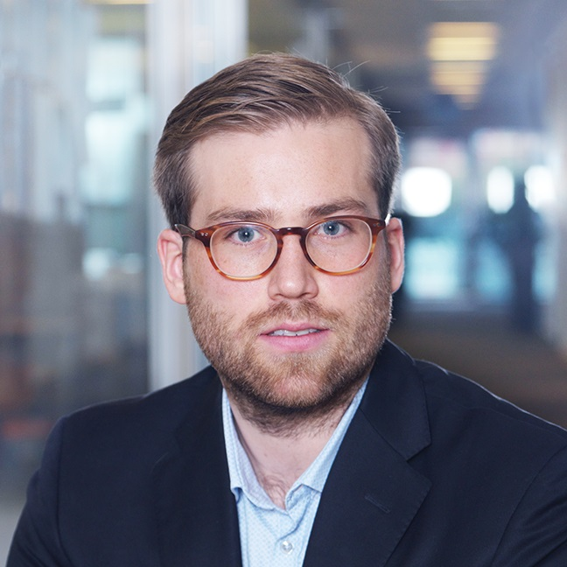
Prosjektleiars refleksjonar
Siste innspurt. BOTT ØL har vore eit marathon for mange. Eller kanskje eit ultraløp. Nokon har jobba med dette i snart 10 år, der me i innføringsprosjektet "berre" har jobba eit par-tre. Januar blir fasiten på kor godt me har fått det til – og me har i alle høve gjort dei aller fleste førebuingane me har kome på.
Det er viktig å få fram at januar og februar blir innføringsmånader. Det er ikkje lurt å forventa at alt flyt som før, at alle har ting i fingerspissane og at ingenting går skeis. Det vil det. Me skal alle læra oss dei nye systema og forstå korleis dei verkar. Noko av læringa kjem uansett i drift. Me skal gå frå "det kjende og kjære" til det "ukjende" - og erfaringsmessig veit ein at gamle system opplevast best dagen før ein byter dei ut.
I januar er det viktig at me gir rom, ros og ro. Forsøk å løysa ting gjennom sjølvbetjeningsløysingar, e-læringar eller dokumentasjon før ein løfter ting til brukarstøtte. Vurder om førespurnaden ein har kan venta ein dag eller to før ein purrar. Skap forståelse for den enorme omveltinga me gjer i NTNU sitt IT-landskap om ting ikkje flyt samlaust dei fyrste dagane. Og ikkje fall attende til gamle prosessar eller tilnærmingar om ein ikkje får til dei nye løysingane den fyrste gongen.
Dette er den siste informasjonspakka me som prosjekt sender ut. Frå januar av er det økonomiavdelinga, HR/HMS-avdelinga, veksemdsstyring og IT-avdelinga som har ansvaret, godt koordinert av eit forvaltningsutvalg.
Eg vil takka for all innsats som er lagt ned frå prosjektmedlemmer, fagressursar og alle involverte for at me no er klare til å ta i bruk dei nye løysingane. Ein må klappa seg på skuldra for den enorme innsatsen som er lagt ned. Men det gjenstår framleis ein god del arbeid – for i januar må me halda fast på det me har lært og gjort - når me møter systema i dagleg drift.
God jul!
Tor Sivertsen Prestegard
Prosjektleder BOTT ØL Innføring

Slide 6
02
Status, informasjon og fokus i prosjektet
Notes:
For flere detaljer om organisering, se lenke

Slide 7
Tor
Husk: Vi må være ledere i innføringen av BOTT ØL
Anerkjenn at endring krever innsats og er utfordrende
Ta eierskap til de beslutninger som er tatt og aktiviteter som pågår - vi skal få til BOTT ØL
Håndter usikkerhet og bekymringer med åpne kanaler og dører

Slide 8
Statusoppdatering
Kritiske avvik, tiltak må iverksettes
Avvik, ikke kritisk
I henhold til plan
Prosjektrisiko
Dato | 15.12.2022
BOTT ØL Hovedprosjektet
Fremdrift
Overordnet status
Aktiviteter inneværende periode 01.12 - 15.12
Informasjonsmøter, kaféer og statusmøter med godt oppmøte og engasjement Bidrag inn i beredskap, brukerstøtte og overlevering til linje Stor aktivitet i alle delprosjekter, fremdrift og aktiviteter ihht. plan Nesten alle hovedleveranser ifbm. konvertering gjennomført, resten i plan Nesten alle opplæringsaktiviteter gjennomført Siste aktiviteter og planlegging knytte til IT-overgang Videre utvikling av dashbord for HR innsikt Planlegging for oppstart GREG Forberedelse til overlevering til linje og systemoppstart
Små seiere siden sist
Stor oppslutning på møte(r) for ledere Svært gode tilbakemeldinger på opplæringsopplegg Erkjennelse av at vi er så godt forberedt "som det er mulig" Dashbord for e-læring (utviklet av fellesadministrasjonen) er nyttig i bruk Og en stor seier: Vi leverer prosjektet ihht. til planer og fremdrift og er klare for oppgang 01.01.23
Sentrale aktiviteter neste periode 16.12.2022 - 05.01.2023
Gjennomføre siste aktiviteter i prosjektet før overgang inkl. konvertering, teknisk forberedelse og opplæring Bidra til linjens forberedelse med brukerstøtte og prosjektoverlevering Delta i beredskap og koordinere med DFØ Begynne dokumentasjon og erfaringslæring (ved tid) Juleferie Forberede informasjonsmateriell, møter og annet i januar (etter dialog med linje)
Bekymringer, risiko, nødvendige beslutninger
Viktig å operasjonalisere overleverings- og linjeplan og sikre at det ikke er "hull" eller misforståelser i overgang Usikkerhet om vi har nådd langt nok ut med budskap, opplæring og bruk Fremdeles en god del ansatte som ikke har tatt e-læring - trolig at noen ansatte ikke har forstått systemene fullgodt ved oppgang

Slide 9
Viktige datoer for deg som leder
Så snart du kan:
Hold Tjenestesenteret for lønn og HR oppdatert om endringer som kommer i ansettelsesforhold fremover (via NTNU Hjelp)
Godkjenn fravær, søknad om sykepenger og lignende kontinuerlig
27. Desember
22. Desember
Siste frist for godkjenning av fakturaer i Basware IP
15. Desember
Siste frist for godkjenning av utenlandske fakturaer
5. Desember
Tre ulike frister:
Godkjenne reiseregninger o.l. som skal utbetales i 2022
Rydde i ferie- og fleksitid
Godkjenningsfrist for bestillinger i Basware
28. November
Godkjenne timelister, overtid o.l. som har betydning for hovedlønnen i desember
Gi beskjed om ansatte som slutter i løpet av 2022.
Til Tjenestesenteret for lønn og HR, via NTNU Hjelp
Dette er viktig på grunn av sluttoppgjøret
Notes:
Så snart du kan: Gi beskjed til tjenestesenteret for lønn og HR via NTNU Hjelp om du vet av endringer som kommer i ansettelsesforhold framover: sluttdatoer, økning/reduksjon i stilling, nyansettelser og lignende.
Så snart du kan: Godkjenn fravær, søknad om sykepenger og lignende kontinuerlig.
Innen 28.11 (helst før): Gi beskjed om ansatte som slutter i løpet av 2022 til tjenestesenteret for lønn og HR via NTNU Hjelp. Det er viktig pga sluttoppgjøret.
Innen 5.12: Godkjenne timelister, overtid o.l. som har betydning for hovedlønna i desember.
Innen 15.12: Godkjenne reiseregninger etc. som skal utbetales i 2022.
Innen 15.12: Rydde i ferie- og fleksitid
15. desember: Godkjenningsfrist for bestillinger i Basware.
Innen 22. desember kl. 12.00: Siste frist for godkjenning av utenlandske fakturaer.
Innen 27. desember kl. 10.00: Siste frist for godkjenning av fakturaer i Basware IP.

Slide 10
03
Brukerstøtte og beredskap
Notes:
For flere detaljer om organisering, se lenke

Slide 11
Hva bør du være forberedt på i januar?
Armer og bein Det er truleg fleire ting som må løyast "ad hoc" og ting som ikkje fungerer som tiltenkt i januar. Mange vil leita etter kva ting er. Nokon får sikkert ikkje logga seg på der dei trur. Sjølv om me har ei god brukarstøtterigg vil dette truleg blir utfordrande.
Fra det kjente til det ukjente
Ingen system er like gode som dagen før de byttast ut. Dei gamle systema er kjende. Dei nye er berre delvis det. Me må ha nok tolmod til å forstå korleis dei nye systema skal fungera i lag med prosessar og rollar før me konkluderer på om noko ikkje verkar.
Kapasitet og brukarstøtte Det riggast ein god brukarstøtte-organisasjon. Me har henta inn erfaringane frå dei andre universiteta. Men det er nok umogleg å dimensjonera denne fullgodt. Der me klarar å byggja lokal brukarstøtte og forståelse for kvar informasjon ligg kan me avlasta og prioritera brukarstøtta til dei vanskelige tematikkane.
Å stå i endring Me forventar at fleire vil kikka seg over skuldra til dei gamle systema om me får utfordringar, ikkje leverer på forventingar eller om ein ikkje har forstått roller eller nye prosessar. Det er då viktig at me held fast på kvifor me gjennomfører prosjektet og kva me skal få til.

Slide 12
Info om brukerstøtte
Det er flere brukerstøtter som fungerer i samspill fra 01.01.23.
IT-brukerstøtte
Brukerstøtte på Økonomiavdelingen
Brukerstøtte på Tjenestesenteret
BEVISST brukerstøtte
Det er viktig å prioritere lokal brukerstøtte og 0. og 1. linjebrukerstøtte der dette er mulig. Dette vil sikre at 2. og 3.-linje brukerstøtte kan jobbe med mer kompliserte saker.
Spesielt viktig er det å bruke prosessrådgivere for å yte lokal brukerstøtte der dette er mulig

Slide 13
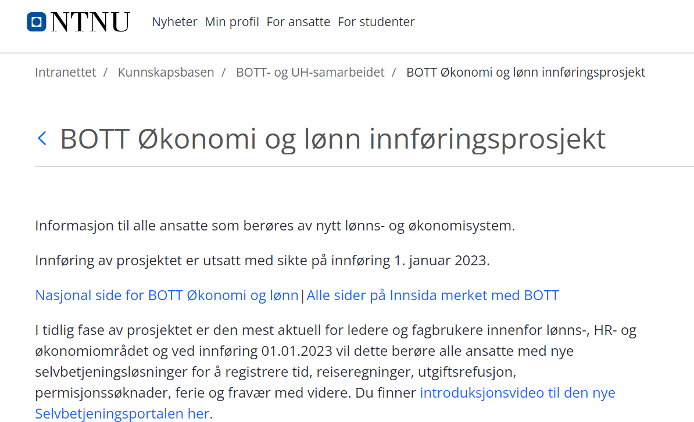
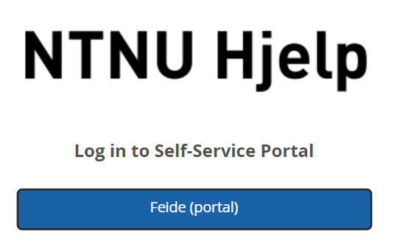
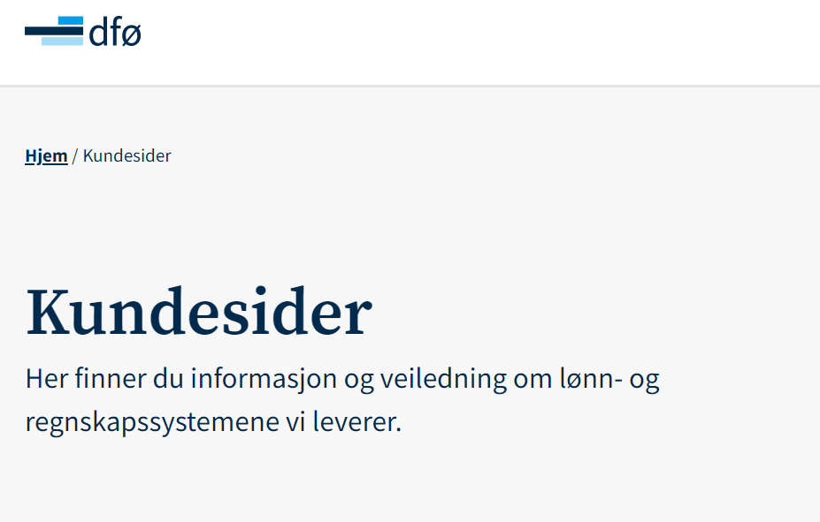
Struktur for brukerstøtten
0. Linje - Selvbetjening
1. Linje – Lokal brukerstøtte (nivå 2/3)
Faggruppenettverk
Lokale prosessrådgivere
Teamskanal for samarbeid og avklaringer
Innsida - BOTT Innføring
Informasjon om roller, prosjekter og Q&A
Informasjon om opplæring
2. Linje Sentral brukerstøtte
Teamsrom betjent av fagressurser*
Prosessrådgivernettverk
Prosessansvarlige
NTNU nettverk av prosessrådgivere
DFØ – Kundesider: Selvbetjeningsportal og Unit4 ERP
Hjelp og veiledninger til hvordan du bruker systemene
Betjent e-post og/eller telefon**
Teamskanaler for fagbrukere***
3.Linje – Sentral fagstøtte
BOTT-samarbeidet.no
Rutiner, brukerveiledning, systemvideoer
Økonomiavdelingen
IT (tilgangsstyring)
Virksomhetsstyring (BEVISST, PBO)
Tjenestesenteret (HR og Lønn)
TEAMS – innføringsprosjekt / lokalt
Rutiner, brukerveiledning, systemvideoer
4.Linje – Eskalering fra NTNU
BOTT Forvaltning: Nasjonale forbedringsteam
*PT: Gjelder for btb og prosjektøkonomi
**Pt: Kun for spørsmål til tjenestesenteret og IT
*** Pt: For BEVISST

Slide 14
Tjenestesenterets brukerstøtte ved nyttår
Vi er allerede godt rigget for 1. linje om lønn og HR. I tillegg:
Telefonen vil være betjent fra kl 08.00 til 15.45 de to første ukene i 2023. Flest mulig ansatte vil være koblet på linjene.
Vi bruker som ellers NTNU Hjelp for å besvare spørsmål.
Vi oppdaterer over 100 wiki-sider relatert til lønnsspørsmål. I tillegg vil det på Innsida fra 1. januar være en godt synlig infoside med typiske tema, samt info om hvor den ansatte finner hjelp og veiledning.
Tjenestesenteret får opplæring i system og selvbetjeningsløsninger. Vi forbereder oss i tillegg på noen sannsynlige spørsmål og problemstillinger som vil komme.

Slide 15
Økonomiavdelingens brukerstøtte fra nyttår
Økonomiavdelingen vil være 2. linje brukerstøtte:
Vi vil ha åpne Teams-rom med lett tilgang til fagspesialister i desember og januar.
Vi bruker i tillegg NTNU Hjelp for å besvare spørsmål.
Vi oppdaterer over 100 wiki-sider relatert til økonomispørsmål. I tillegg vil det på Innsida fra 1. januar være en godt synlig infoside med typiske tema, samt info om hvor de ansatte vil finne hjelp og veiledning.
I desember vil det foregå mye opplæring, både digitalt og fysisk samt fagnettverk i tett samarbeid med prosessrådgivere i organisasjonen.

Slide 16
Møtepunkter januar
4. Januar – spørretime for ledere
Daglige digitale møtepunkt for innføringsledere til medio januar
Jevnlig frekvens til 1. mars
Infomøte for ledere i sluttet av januar. Hyppigere frekvens vurderes hvis behov
Digitale rom for fagspesialister i hele januar. Frekvens vil være avhengig av behov

Slide 17
Deltakarar:
Linjeledere
ØK, HR/HMS, IT, VIRK, Tjenestesenter, KOMM
Prosjekt
prosjektleiing, prosjekteigar, delprosjektledere
Fagressurs
prosessansvarlige og ansvarlig brukarstøtte
DFØs
Kundekoordinator lønn/regnskap
Formål
Gjere ROS-vurdering/detaljere beredskapsplan/ha øving
Prioritera tid og omdisponera ressursar for sikker drift
Gi status og ta innspel
Oppmøte
Felles digitalt rom
Digitalt standup – 30 min – tirsdag og torsdag
Ukentlig møte med DFØ
Deltakarar (må vera tilgjengelege og kunne agere ved behov):
Linjeledere
ØK, HR/HMS, IT, VIRK, Tjenestesenter, KOMM
Prosjekt
prosjektleiing, prosjekteigar, delprosjektledere
Fagressurs
prosessansvarlige og ansvarlig brukarstøtte
DFØs
Kundekoordinator lønn/regnskap
Formål
Handtera kriser, svara media, sikra raske linjer til brukarstøtte og ha kontroll fram til fyrste løn er på konto
Oppmøte
Felles digitalt rom (0830 – 16.00)
Daglig standup + standup med innføringslederne
Daglig standup med DFØ
Deltakarar (må kunne agere ved behov):
Linje
Koordinator Forvaltningsutvalget
Prosjekt
prosjektkontor, delprosjektledere
Fagressurs
prosessansvarlige og ansvarlig brukarstøtte
DFØs
Kundekoordinator lønn/regnskap
Formål:
Sikra kontroll og korte linjer
Oppmøte
Felles digitalt rom
Ukentlig standup + standup med innføringslederne
Ukentlig møte med DFØ
1. desember – 23. desember Antatt: Høg beredskap
24. desember – 1. januar Antatt: Teknisk beredskap
02. januar – 13. januar Antatt: Høgaste beredskap
14. januar – 15. februar Antatt: Høg beredskap
16. februar – 1. mars Antatt: Beredskap
Deltakarar:
Tjenestesenter
Prosjekt
Arne F. og Tor P.
DFØ
Kundekoordinator lønn/regnskap
Andre blir ev. påkobla etter behov
Formål
har kontakt ang. tekniske avklaringar og behov gjennom romjula
Oppmøte
Løpande digitale avklaringar (ingen faste møtepunkt som utgangspunkt)
Mulige møter med DFØ i romjula
Deltakarar (må kunne agere ved behov):
Linje
Leder og koordinator for Forvaltningsutvalget
Prosjekt
prosjektkontor, delprosjektledere
Fagressurs
prosessansvarlige og ansvarlig brukarstøtte
DFØ
Kundekoordinator lønn/regnskap
Formål:
Sikra kontroll gjennom fyrste månad.
Sikra tette koblingar mot brukarstøtte
Oppmøte
Felles digitalt rom 0830-1600
Standup mandag – onsdag – fredag, onsdag og fredag med innføringsledere
Ukentlig møte md DFØ

Slide 18
Beredskap for BOTT ØL innføring
Det er satt beredskap for BOTT ØL innføring
Det vil være beredskap fra 01.12.22 til planlagt 31.02.2022
Beredskap ledes før 15.01.2023 av Roar Tobro – etter 15.01.2023 av Ingrid Volden.
Det er satt beredskap for å kunne håndtere uforutsette hendelser, prioritere ressurser og sikre kontroll i overgang

Slide 19
Beredskap ØL januar 2023
Det er høyeste beredskap de første 14 dagene i januar
Innføringsledere blir invitert til daglige informasjonsmøter
Det blir informasjonsmøte for ledere 4. januar kl 1330 - 1500
Det blir fortløpende publisert informasjon på "BOTT ØL Innføring", Innsida og s.ntnu.no/bott-ol.
Dagskalender (3. januar – 13. januar)
08.30-09.00 | Beredskapsmøte BOTT ØL
09.15-09.45 | Møte med innføringsledere
10.00-10.30
10.30-11.00 | Beredskapsmøte med DFØ
12.00 | Publisering av kjente feil/utfordringer
12.30-13.00
13.00-13.30
13.30-14.00
14.00-14.30
14.30-15.00
15.00-15.30
Prosessansvarlige har møtearenaer i sine etablerte prosessrådgivernettverk daglig
Notes:
Roar

Slide 20
04
Datakonvertering, økonomimodell og BEVISST

Slide 21
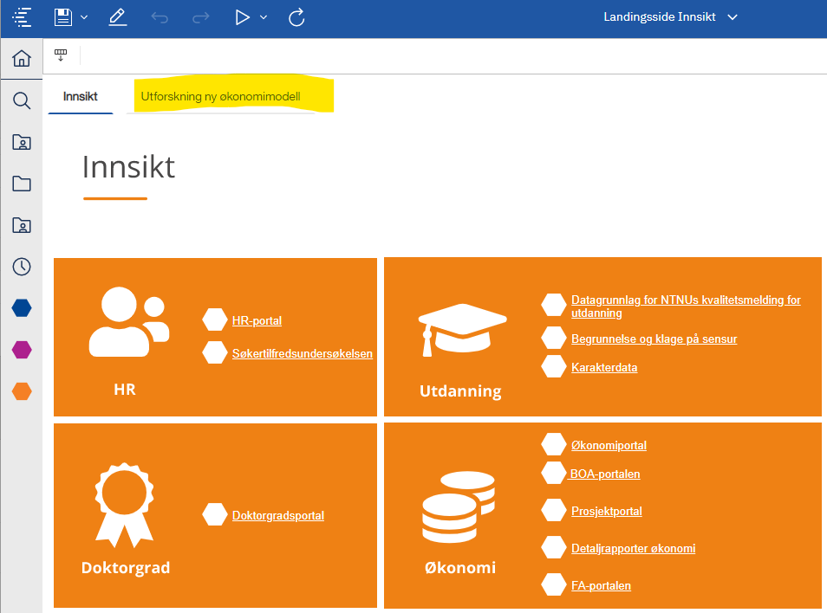
Oppdatert 06.12.22
Datakonvertering
Økonomimodell
Opplæring i ny økonomimodell er tilrettelagt for hver enkelt rolle og gjennomføres som en del av NTNU-opplæringen, se f.eks for innkjøper
Fakultetene, VM og FA har levert prosjekter konvertert til ny økonomimodell. Første og største leveranse er lest inn i Unit4. Vi har fått tilbakemelding fra DFØ om at det har vært få innlesingsfeil, dvs at alle som har vært involvert her har gjort en god jobb! Siste leveranse (runde 2) er under kvalitetssikring og skal leses inn i des.
BEVISST
Budsjettsammenstillingsmodulen er under ombygging til bruk i budsjettering for 2023. Antatt budsjetteringsfrist er 8. mars
Bemanningsplanen vil ikke bli ferdig ombygd i tide til budsjett 2023. Det skyldes mangel på HR-data fra SAP. Bemanningsplan vil holdes oppdatert med Paga-data frem til 31.12.2022. Nærmere info om budsjettering for 2023 i BEVISST Plan blir gitt fortløpende i HR- og økonomisjeffora samt BEVISST superbrukerfora.
BEVISST må bygges om pga. ny økonomimodell og nytt økonomi- og lønnssystem
BEVISST INNSIKT
Økonomirapporter bygges om
Ombygging av HR-rapporter vil bli gjort neste år, da vi først nå har fått tilgang til HR-data fra SAP
Prosjektlederportal er under utvikling og vil bli klar i starten av neste år
BEVISST PLAN
Et utvalg nye rapporter i BEVISST basert på ny økonomimodell er tilgjengeliggjort for å gi innsikt i ny økonomimodell. Rapportene inneholder kun testdata.
Fakultetene, VM og FA har kontrollert at ansatte er registrert med riktig koststed og delprosjekt i SAP, slik at lønn blir belastet riktig. Disse skal sammenstilles og kvalitetssikres før samlet oversikt sendes til DFØ for innlesing i des.
Innmelding av kostnadsgodkjennere i Unit4 og SAP samt personal-godkjenner i SAP: Lister fra fakultetene er kvalitetssikret og levert DFØ for innlesing
Anbefalinger og standarder for hvordan man bruker ny økonomimodell i økonomistyringen, er lagt ut her: Tekst og kurs.
Oversikt over leveransefrister ifb. med konvertering: Frister
HR-rapporter for prosjektøkonomer og controllere bygges til neste år

Slide 22
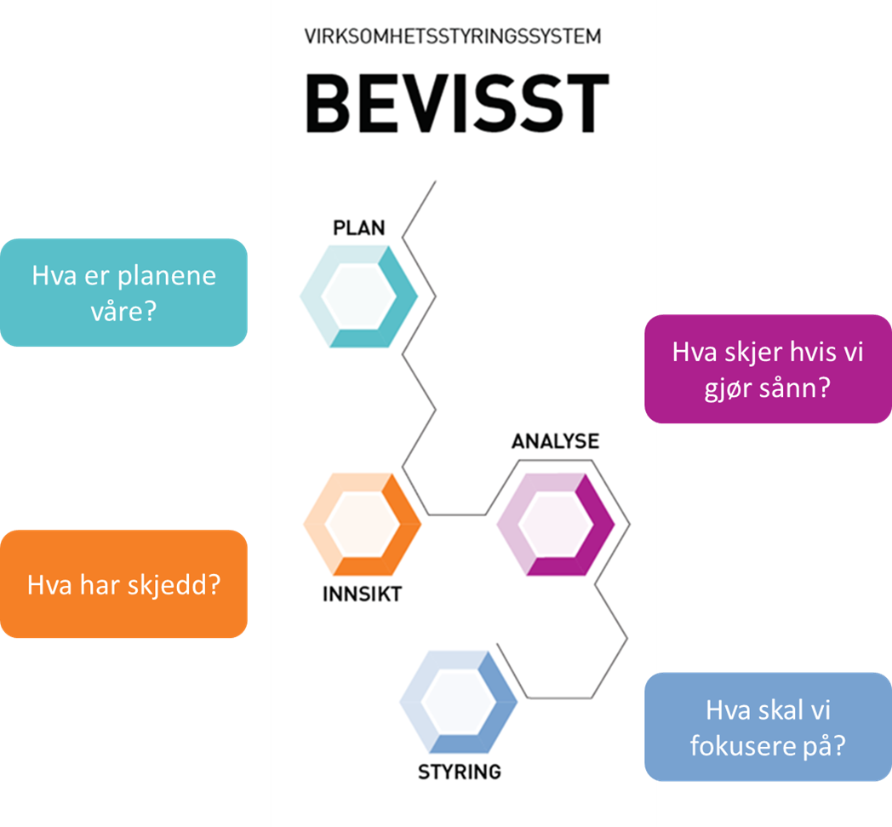
BEVISST – budsjettering og ombygging
Oppdatert 06.12.22
Fakultetene har frist til 8. mars 2023 til å ferdigstille budsjett 2023 i BEVISST
Ny budsjett- og prognosemodul
Ny investeringsplanmodul
Lønnsbudsjett blir overført/konvertert fra gammel bemanningsplan til ny budsjett- og prognosemodul 1. feb 2023
Ny versjon bemanningsplan ferdig høst 2023
Jobber med en felles midlertidig løsning
I første halvdel 2023:
Etterarbeid økonomirapporter
Ny prosjektlederportal
Ferdigstille lederportaler og rapporter
Bygge om HR-portal og –rapporter
Utvikle rapport for prosjektøkonomer og controllere
Notes:
Har utarbeidet en budsjettprosess, i dialog med fak. Øk.sjefer og HR-sjefer
Jobber mot å åpne BEVISST for budsjettering 16. jan med frist for fakultetene 8. Mars
Ny prosjektlederportal: Nåværende IAcess forsvinner sammen med Maconomy. Første versjon vil inneholde kun økonomidata
SAP og Unit4: Rapporter. Vi lager oversikt

Slide 23
05
Prosessinnføring, brukerstøtte og opplæring

Slide 24
Status opplæring
Prosess
Opplæring
Brukerstøtte
Etterarbeid etter sprint er fulgt opp av ressurser utenfor P2. Dette gjelder bl.a. innmelding av hvem som skal ha Innsikt HR og lønn på enhetene og utvikling av dashbord-løsning
Fokus i prosjektet på enhetene mht. å forstå hvordan endringer treffer enhetene og hvilke tilpasninger som bør gjøres
Gjennomført Informasjonsmøter i forhold bl.a. behovshaver kontrakt/ prosjektleder/ ledere med stor oppmøte og mange besvart mange spørsmål
I november har det meste av ressursene i P2 vært brukt på planlegging, koordinering, forberedelse til og gjennomføring av opplæring bl.a:
Oppdatering av rolleinnmeldinger og etterinnmelding til kurs
Koordinering av deltakelse og gjennomføring av kurs
Utarbeidelse av opplæringsmateriell og koordinere gjennomføring av NTNU kurs
Vedlikehold og oppdatering av nettside for opplæring, inkl. tilgjengeliggjøring av video av kurs og presentasjonmateriell
Justering i opplæringsplan med bl.a planlegging av nye kurs
Oppfølging av DFØ i forhold til utvikling av kursmateriell
System- og rolle/prosessopplæring for enheter, tjenestesenter og økonomavd. startet i november og fortsetter i desember
Brukerstøtte eies og leveres av «linja» (Økonomiavdelingen, virksomhetsstyring, HR/HMS, Tjenestesenteret og IT)
Linja har presentert struktur for brukerstøtte i diverse fora

Slide 25
Det er i følge våre lister omtrent 350 som ikke har meldt seg på e-læringskurs for sin rolle per 12. desember.

Slide 26
06
Hva må du som leder ha fokus på denne måneden?

Slide 27
Fokus for enhetene i desember
Rydding og ferdigstilling Det er siste frister for både bestillinger, godkjenninger og avslutninger i gamle systemer, og fremdeles konverteings og ryddeoppgaver.
Opplæring Alle ansatte skal ta læring i desember. Noe er for spesifikke roller og noe gjelder alle ansatte knyttet til bruk av selvbeteningsportal.
Lokal forankring Siste mulighet til å forankre og diskutere løsninger, prosesser og tilnærminger før vi er i gang.
Lokal forståelse
Siste mulighet for å bygge lokal forståelse for prosesser, roller og systemer før vi går opp på de nye løsningene.
Og så må vi ta en velfortjent juleferie for å være klare for en litt krevende overgang i januar

Slide 28
Tematikker vi blir spurt om
Forhåndsgod-kjenning av reiser
Ferieregistrering
Fleksitidsavtale
Lønnslippar
Hovedendringer for ledere
Endringer for alle ansatte
Oppgaver før overgang
Ekstra fridag 2. januar
Sykefraværs-oppfølging
GREG
Tilganger fra 2022 til 2023

Slide 29
Forhåndsgodkjenning av reiser
NTNU innfører ikke krav om å bruke forhåndsgodkjenning av reiser i Selvbetjeningsportalen fra 01.01.23
NTNUs rettningslinjer for reise er gjeldende: https://i.ntnu.no/wiki/-/wiki/Norsk/Retningslinjer+for+reise
Det skal gjennomføres en prosess i 2023 for å avklare om/hvordan NTNU skal praktisere forhåndsgodkjenning – og her vises det til Statens personalhåndbok
Særavtale for reiser innenlands for statens regning § 1 pkt 2
Særavtale for reiser utenlands for statens regning § 1 pkt 2
Om en enhet ønsker å innføre forhåndsgodkjenning vil dette bli mulig, men Tjenestesenteret vil ikke ha kapasitet til å bistå med dette i overgangen. Selve modulen er tilgjengelig i selvbetjeningsportalen for alle ansatte for å kunne søker reiseforskudd.

Slide 30
Registrering av ferie i Selvbetjeningsportalen
Hvorfor bør de ansatte registrere sin ferie
Ledere har et ansvar for å følge opp at alle ansatte avvikler ferie ref. Ferieloven
Hvordan
Ferie registreres gjennom søknad i Selvbetjeningsportalen: https://dfo.no/kundesider/lonnstjenester/selvbetjeningsportalen/soke-om-fravaer
Når
Det må være omsøkt ferie i god nok tid til at leder kan behandle og godkjenne/avslå avviklingen.
Konsekvenser av å ikke føre ferie i SAP vs Paga
HR lokalt kan ikke registrere ferie på vegne av andre
Økonomisk vil manglende registrert ferie få negativt utslag i balansen
Den ansatte vil få utbetalt feriedagene dersom den ansatte slutter, på tross av at ferie allerede er avviklet

Slide 31
Fleksitidsavtale
Fleksitidsavtalen er nå bygd inn i systemet
Ansatte vil oppleve at systemet nå har flere sperrer og avgrensninger – dette er for å ivareta avtaleverk.
Eksempler på avgrensninger er at det nå ikke er mulig å føre time lørdag og søndag da dette er mot arbeidsmiljøloven.
Mer informasjon finnes på DFØs sider (https://dfo.no/kundesider/tid-og-fravaer | https://dfo.no/kundesider/lonnstjenester/selvbetjeningsportalen)
Mer informasjon om NTNUs regler finnes her: Fleksitid - Kunnskapsbasen - NTNU

Slide 32
Lønnslipper
Lønnslipper blir ikke konvertert inn i nye systemer og vil ikke være tilgjengelige i Selvbetjeningsportalen for lønn og tid.
Ansatte som ønsker å ta vare på arkiv av lønnslipper må laste disse ned innen 31. desember
Det vil være teknisk mulig å hente ut lønnslipper i 2023 – men dette vil måtte gjøres av noen nøkkelpersoner i Tjenestensenteret/HR. Det anbefales ikke å basere seg på denne løsningen om man ønsker lønnslipper.
NTNU tar vare på utvikling i lønn og stilling ihht. lover og regler.

Slide 33
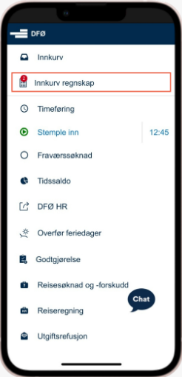
Hovedendringer for ledere
Grad av endringer vil variere ut i fra hvilke roller den enkelte er tildelt, men for de alle fleste vil endringene være knyttet til to forhold:
Ansattforholdet (felles for alle på NTNU) – Som ansatt på NTNU skal nå reiseregninger, ferie, permisjoner osv. håndteres gjennom SAP Selvbetjeningsløsning istedenfor HR-portalen
Som kostnadsgodkjenner og/eller personalgodkjenner: Vil få oppgaver til godkjenning i SAP og Unit4 ERP*
Oppgavene vil i stor grad være de samme som i dag, men i en ny løsning. Noen forhold å være oppmerksom på:
Oppgaver som du må gjøre havner i din oppgaveliste. Du får varsel hver dag, men oppgavelisten må sjekkes regelmessig. Oppgaver kan også godkjennes i DFØ-app.
Innebygde lovkrav i lønnssystemet bidrar til økt kontroll og etterlevelse:
EKS: Ny løsning for tilsetting og arbeidskontrakt (ToA) som krever at kontrakt må være på plass FØR arbeid kan påstartes.

Slide 34
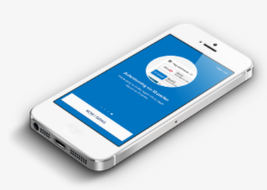
Hvilke endringer gjelder alle ansatte?
Hovedendring: Fra HR-portalen til SAP Selvbetjeningsportal og DFØ - App
Andre viktige endringer:
Navnet ditt i systemet hentes direkte fra Folkeregisteret
Etter 1.1 må du inn å registrere evt. barn under 12 år i selvbetjeningsportalen, dette må gjøres for å få tildelt kvote for fri ved barns sykdom
Alle som har endret personinformasjon og/eller bankkonto etter 5. oktober må innen 4. januar oppdatere dette
Innebygde lovkrav i lønnssystemet bidrar til økt kontroll og etterlevelse
Nye kostnadstedsnummer og delprosjektnummer ved bestilling av varer og tjenester
Nye godkjennere og roller (både personalgodkjenner og kostnadsgodkjenner)
På DFØ-appen finner du de mest brukte funksjonene, for eksempel:
sende inn reiseregning eller refusjon
registrere arbeidstid/prosjekttid
søke om ferie og fravær

Slide 35
Hva må alle ansatte gjøre før overgang?
Delta og gjennomfør opplæring for din rolle. Gjelder alle ansattgrupper. Intranettside for opplæring
Rydd opp i ufullstendige skjema i HR-portalen: Hvis du har skjema med status «under registrering» eller «retur registrering”, må du rydde så snart som mulig. Det som ikke er slettet eller overført når tilgangen til HR-portalen stenges, blir liggende igjen utilgjengelig for ansatte. Slik rydder du i HR-portalen
Hold fristene for timelister, reiseregninger, utlegg og lignende: Før hver lønnskjøring er det en frist for å sende inn skjema som har betydning for utbetalingen din. Nå som vi er på vei over i nytt system, er det ekstra viktig at du holder fristene for innsending. Lederen din må godkjenne innen sine frister for det. Se gjeldende datoer under knappen «frister» i HR-portalen.
Vær à jour med feriedager og fravær
Innen 15. november: Søk om å bruke eventuelt resterende feriedager for 2022 eller om å overføre dem til 2023. Se Ferie - for ansatte ved NTNU
Ble du syk i ferien? Husk å skaffe sykmelding fra lege og søke om utsettelse av feriedagene. Se Syk i ferien - Kunnskapsbasen - NTNU
Sjekk at fraværet ditt i Min Tid (HR-portalen) er riktig.
Hvis du er sykmeldt, bør du sende inn søknad om sykepenger fortløpende. Sørg for at ferie ført opp på søknaden din samsvarer nøyaktig med ferie oppført i HR-portalen.
Skal du ha foreldrepermisjon fra NTNU? Da er det viktig at du melder den inn via skjemaet «Meld inn foreldrepermisjon» i NTNU Hjelp så snart som mulig.

Slide 36
Ekstra fridag 2. januar
Det er lagt ut en posten på innsida - det er dette som er fellesinformasjon kring fridagen. Vi har fått noen spørsmål og vil presisere:
Det er opp til lokal personalleder å vurdere om noen må/bør være på jobb 2. januar for å fullføre eller utføre kritiske oppgaver
Dette kan gjelde oppgaver ifbm. årsavslutning, oppstart eller andre oppgaver.
Det er gjort svært grundige vurderinger og forberedelser på teknisk side og det forventes ikke store avbrudd eller feil.
Det er likevel mulig at vi får noen tekniske utfordringer 2. januar og de som jobber 2. januar må være forberedt på dette
Viktig at det gis meldinger på lokal enhet om det er behov for at noen er på jobb slik at det er tydelighet for ansatte.

Slide 37
Sykefraværsoppfølging på nav.no
Sykefraværsoppfølging ligger til personalleder
Instituttleder eller formell nivå 4-leder
Kontorsjef følger opp teknisk-administrativt ansatte
Rutine for endring av oppfølgingsansvarlig – overføring kan gjøres til annen leder med personalansvar (i samme linje: vitenskapelig eller tekn./adm.)
Mange viktige grunner for at dette skal utføres av nærmeste personalleder:
Sykefraværsoppfølging er en oppgave som skal ligge til nærmeste leder. Kan delegere oppgave, ikke ansvar, til eks. nestledere, formelle nivå 4 ledere, avdelingsleder.
God sykefraværsoppfølging er et viktig arbeidsmiljøforebyggende tiltak
Viktig for å få etablert en god praksis rundt sykefraværsarbeidet
Mer realistisk statistikk
Arbeidsgiver får mer riktig refusjon
Ansatte ivaretas i tidlig fase av sykefraværet
Notes:
Sykefraværsoppfølging er ikke en oppgave som kan delegeres, men leder har anledning til å få god støtte til saksbehandling av kontorsjef, HR eller andre lederstøttefunksjoner.
Viktig at riktig leder gjennomfører sykefraværsoppfølgingen fordi dette vet vi at er et av flere tiltak som bidrar til å sikre et fullt forsvarlig arbeidsmiljø og er i seg selv konfliktforebyggende. (Mange av konfliktsakene starter med et sykefravær og da er det viktig at leder er koblet på fra starten). Videre er også uheldig håndtering av enkeltpersoners sykefravær er ofte starten på et utfordrende motsetningsforhold.

Slide 38
Gjesteregistrering - GREG
Gjestetjenesten er en ny registreringsløsning for NTNUs gjester. Den må benyttes for å registrere alle nye gjester, gjesteforskere og eksterne som trenger IT brukerkonto/tilgang på NTNU.
Gjestetjenesten er en selvbetjeningstjeneste hvor du som leder/kontaktperson kan administrere din enhets gjester.
I Gjestetjenesten kan man:
Registrere nye gjester, inkl. invitere gjester til å verifisere seg og registrere sine kontaktopplysninger
Forlenge og avslutte dine gjesters tilknytninger
Oversikt over dine registrere gjester
Behovshaver kontrakt og personalgodkjenner blir lagt inn som verter i GREG. Det lages en tilpasset versjon av tilgangsavtalen som skal benyttes for ledergodkjenning før en gjest blir lagt inn i GREG.
Mer info ligger her: Gjestetjenesten - Kunnskapsbasen – NTNU

Slide 39
Tilganger fra 2022 til 2023
Gjester IT forlenger alle gjester sine tilganger fra 2022 til et stykke inn i 2023 om de ligger med avslutningsdato 30.12.2022 eller 31.12.2022. Alle med avslutning inn i 2023 får sine tilganger viderført.
Dette er et tiltak for å sikre at ingen som kanskje skal ha tilganger videre får dette.
Ansatte Alle ansatte som er konvertert inn i nye løsninger får som utgangspunkt sine tilganger videreført
Det er innmeldte roller som styrer tilgang til nye systemer. Om noen som har en rolle i dag ikke har fått en rolle i nye systemer mister man tilganger.

Slide 40
07
Kommunikasjon

Slide 41
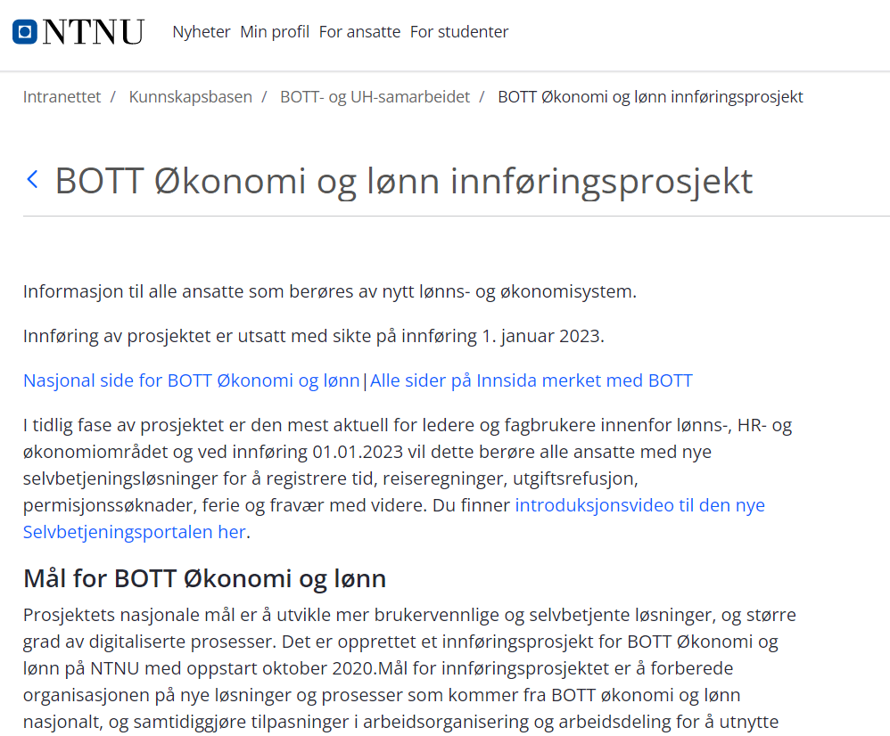
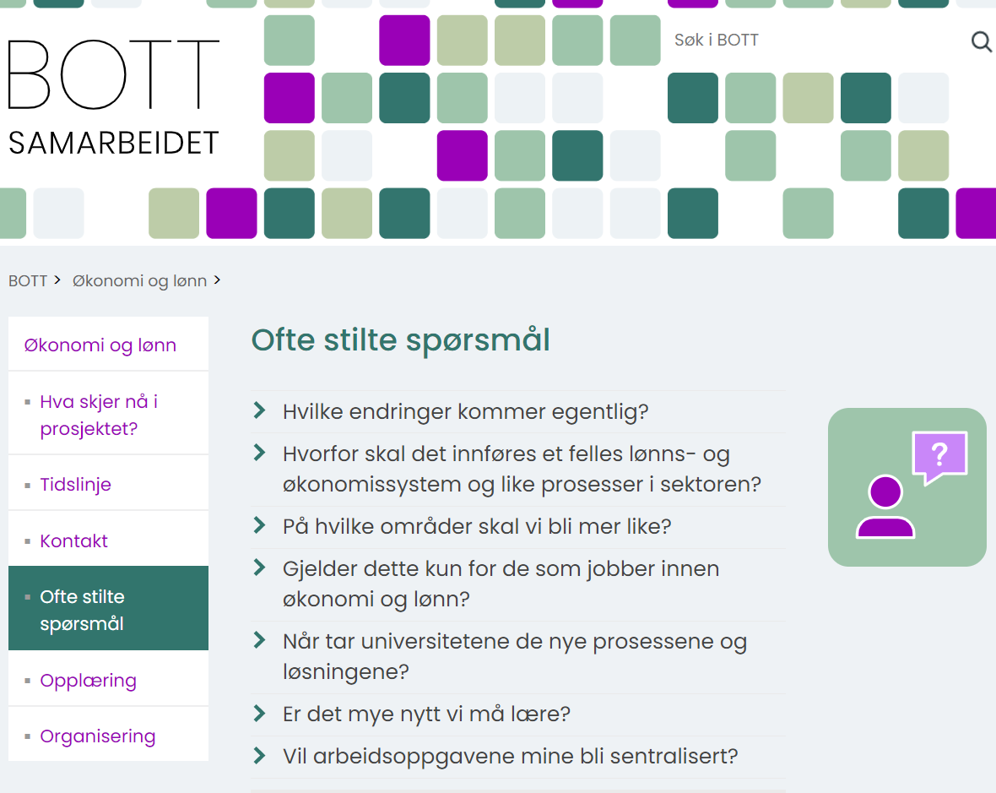
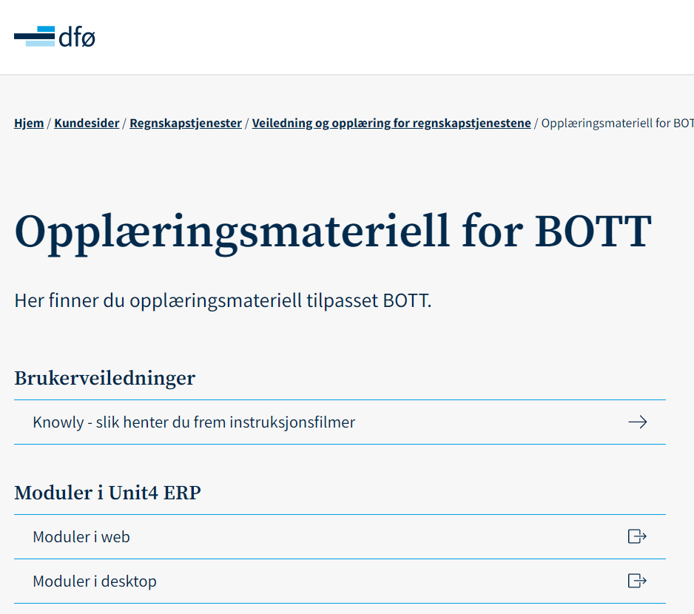
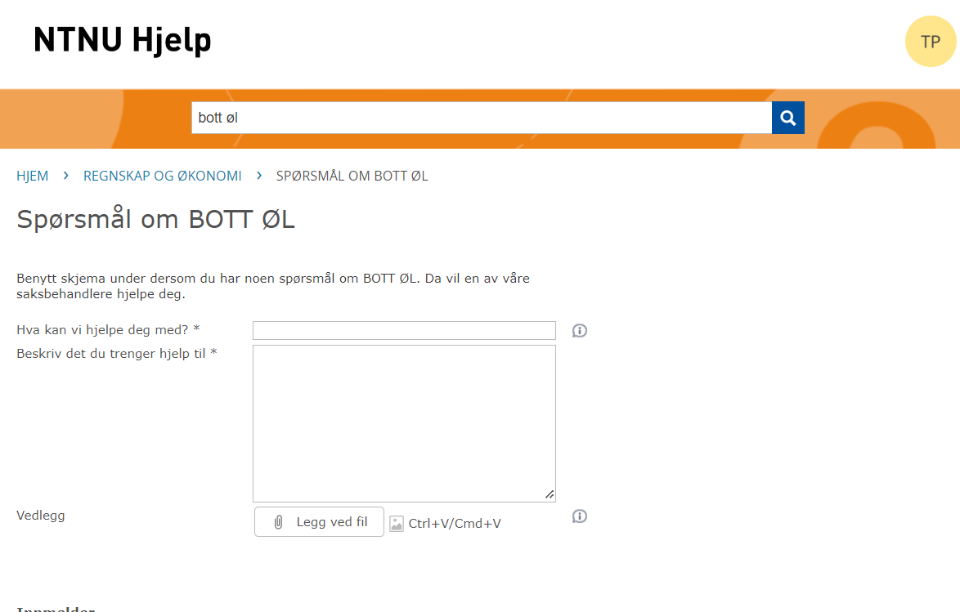
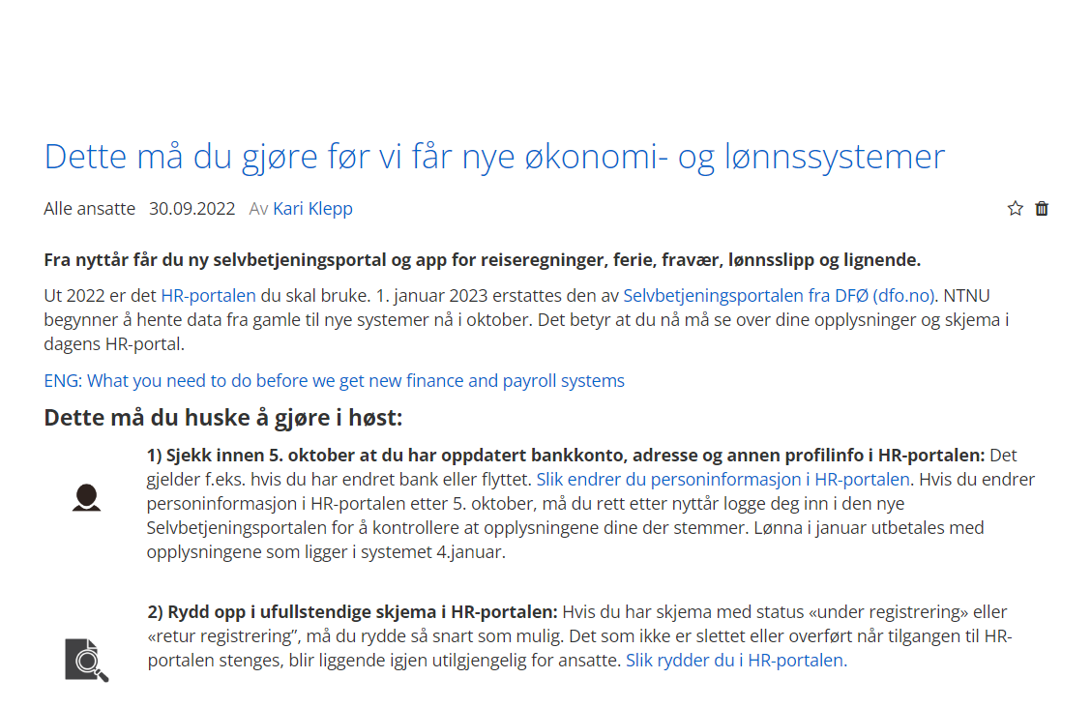
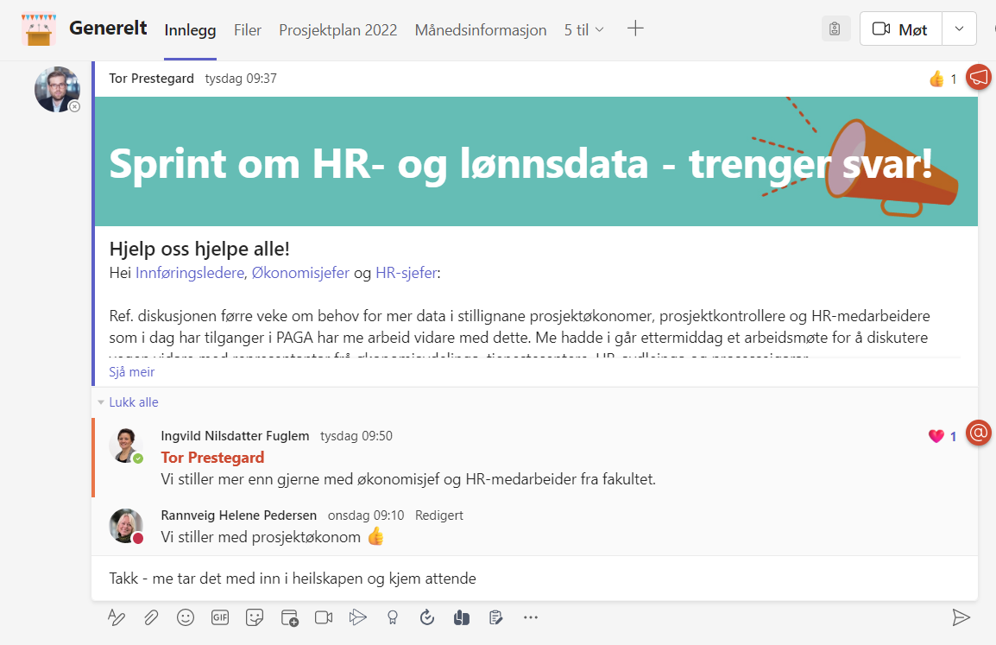
Hvor finner jeg mer informasjon om prosjektet? Bruk etablerte kanaler og ta kontakt om det er spørsmål el, behov for avklaringer eller innsplill
s.ntnu.no/bott-ol
Bott-samarbeidet.no
DFØs opplæringssider
Innførings-Teams
NTNU Hjelp
Innsida

Slide 42
Informasjon om NTNU BOTT ØL
Presentasjon med mer info om BOTT ØL
Følg kanalen BOTT- og UH-samarbeidet på Innsida
Følg taggen bott-øl på Innsida
Prosjektets nettside: https://s.ntnu.no/bott-ol
Opplæring
Siste nytt

